Slide 1
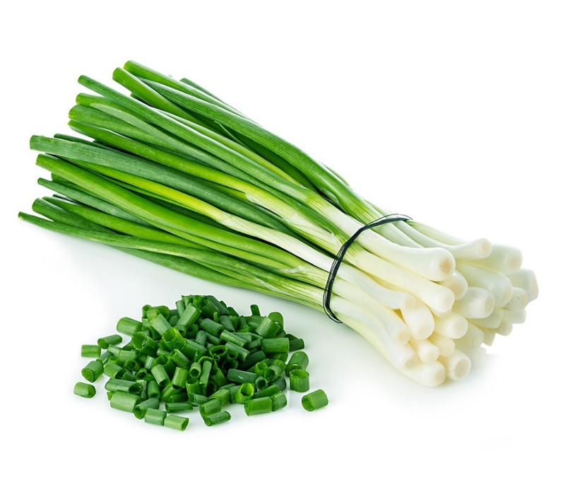
государственное бюджетное общеобразовательное учреждение Самарской области средняя общеобразовательная школа № 1 имени Героя Советского Союза Зои Космодемьянской городского округа Чапаевск Самарской области
(структурное подразделение «Детский сад № 27 «Светлячок»)
Проектная деятельность в средней группе
на тему «Витамин на окне - зеленый лук».
Участники проекта – дети средней группы, воспитатель - Землянская Г.А.

Slide 2
Тип проекта: средней продолжительности. Вид проекта: познавательно- исследовательский. Срок реализации – март - апрель.
Актуальность:
Весной у многих людей наблюдается авитаминоз, нехватка каких – либо витаминов, без которых у людей бывает потеря аппетита, снижения внимания, и конечно настроения.
Есть много различных витаминов, но не все можно вырастить в домашних условиях на подоконнике. Зеленый лук, самый оптимальный витамин который можно растить круглогодично.
Зеленый лук, еще его называют зеленое перо - содержит много витаминов и самый полезный продукт для здоровья.
Мы решили не только изучить целебные свойства зеленого лука (перо), вырастить лук в домашних условиях группы юных натуралистов, но и выявить как влияют различные условия на прорастание лука.

Slide 3
Цель проекта: формирование основ исследовательской и трудовой деятельности у младших дошкольников в процессе посадки лука и наблюдения за его ростом.
Задачи проекта:
Создать условия для исследовательской деятельности.
Формировать у детей знания об овощной культуре «Лук».
Вызвать желание детей посадить лук разными способами: в землю и в воду;
Воспитывать желание добиваться результата, участвовать в общем деле.
Познакомить детей со значением витаминов в жизни человека.
Прививать бережное отношение к своему здоровью.

Slide 4
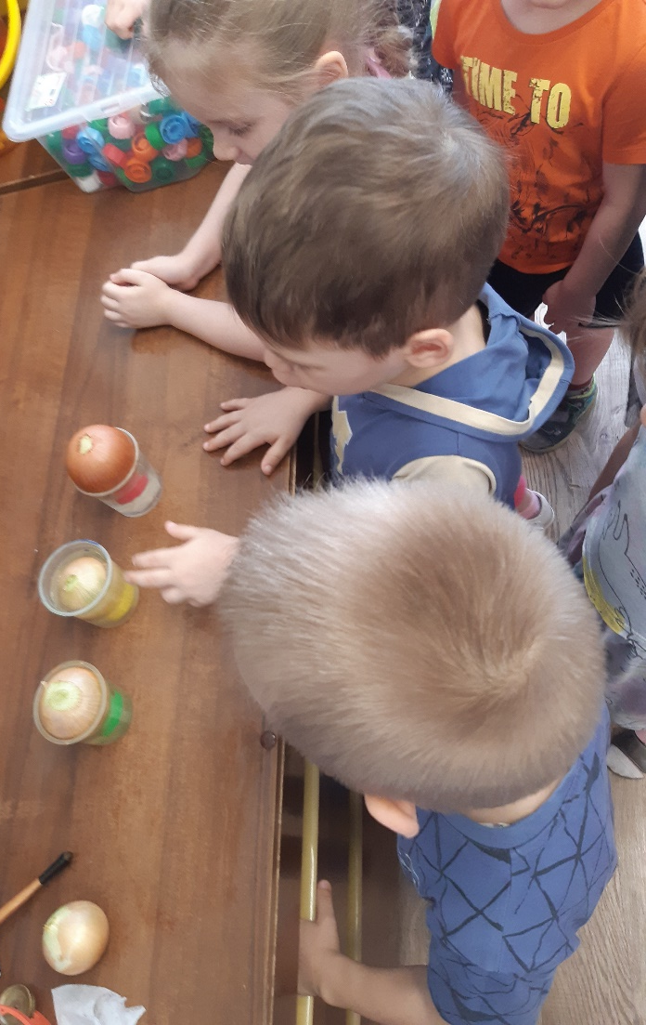
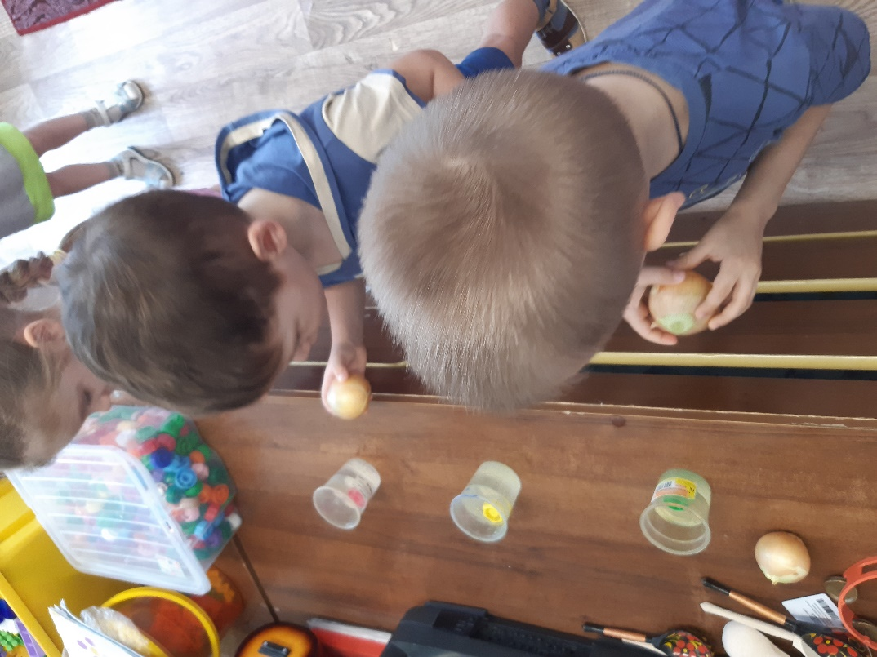
Посадка крупного лука в стакан с водой.
В банку мы воды налили, Лук пузатый посадили. Он на банке, как на троне В новой зубчатой короне. Только вот одна беда — Очень мокнет борода.
Симбирская Ю.

Slide 5
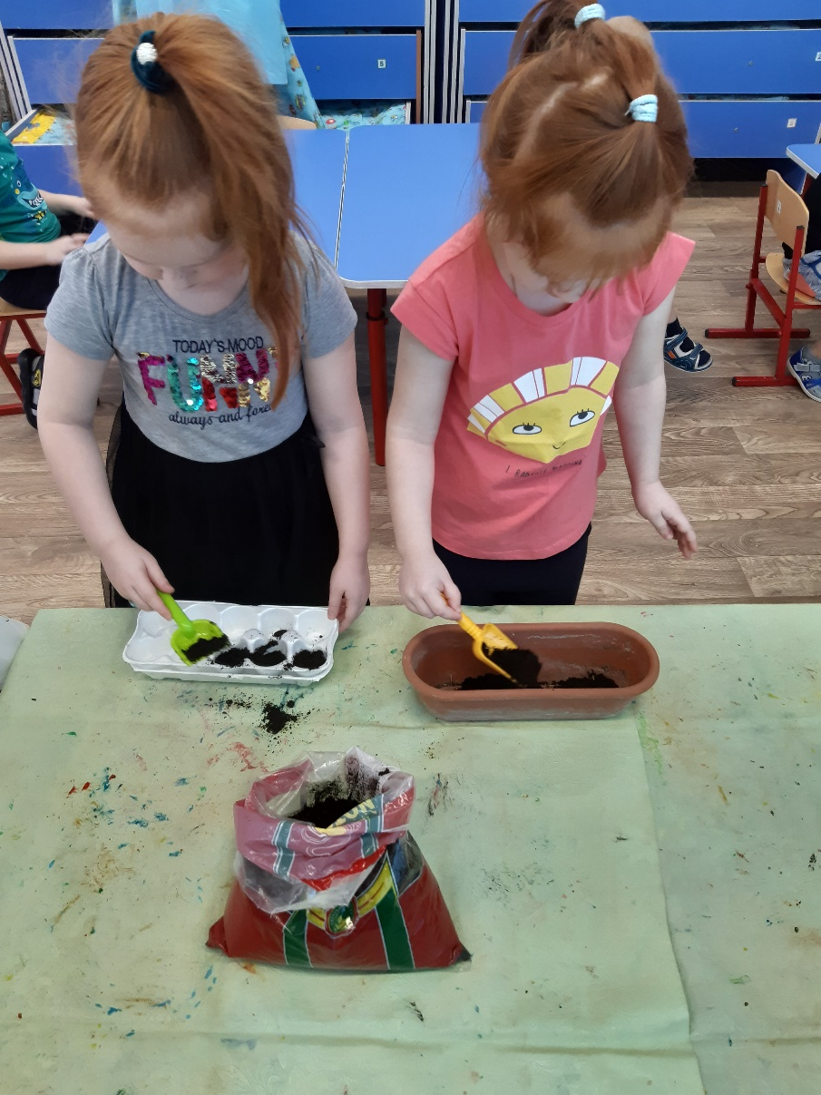
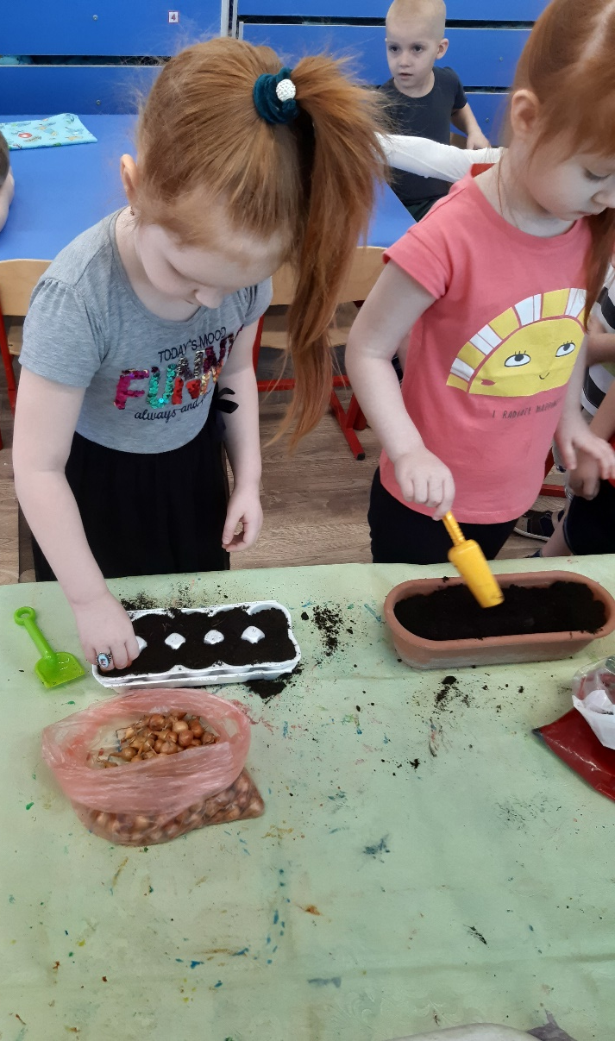
Подготовка к посадке лука: наполнение емкости землей

Slide 6
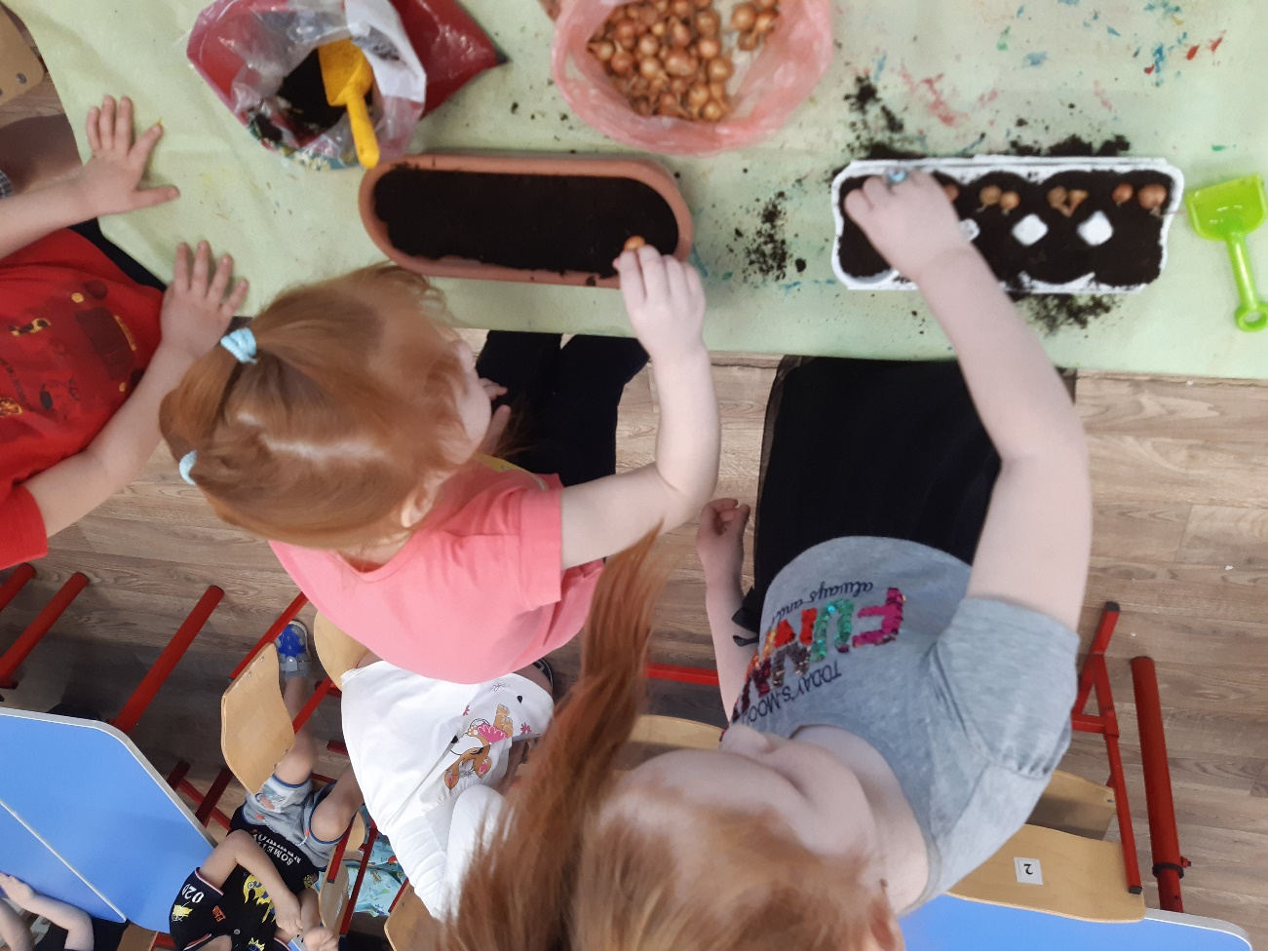
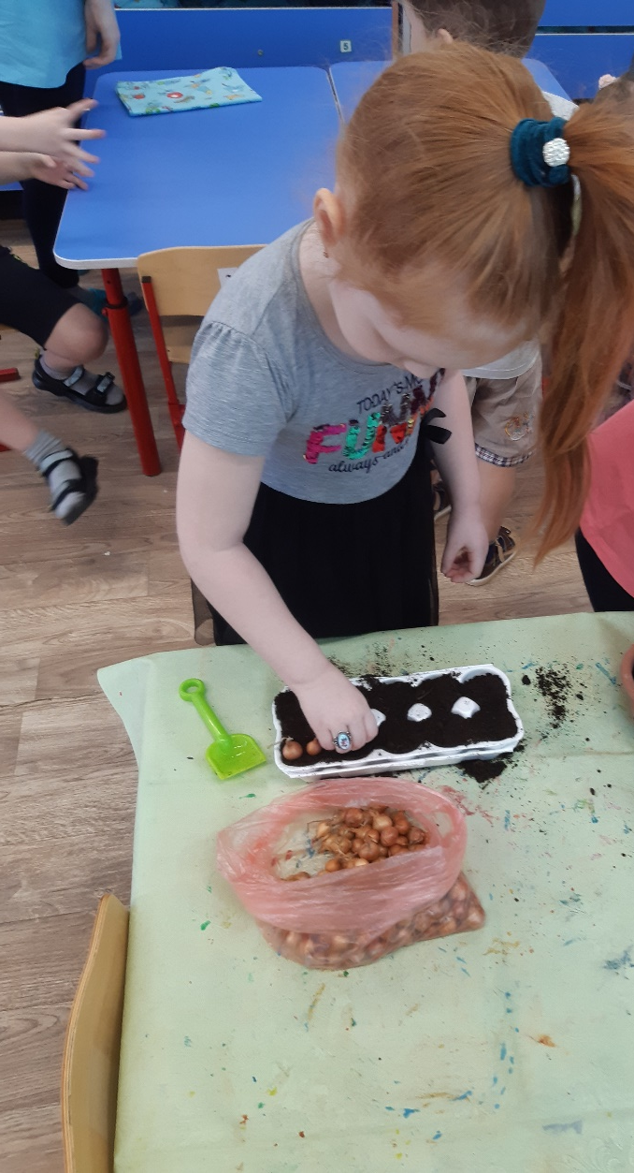
Посадка лука в емкости с землей.

Slide 7
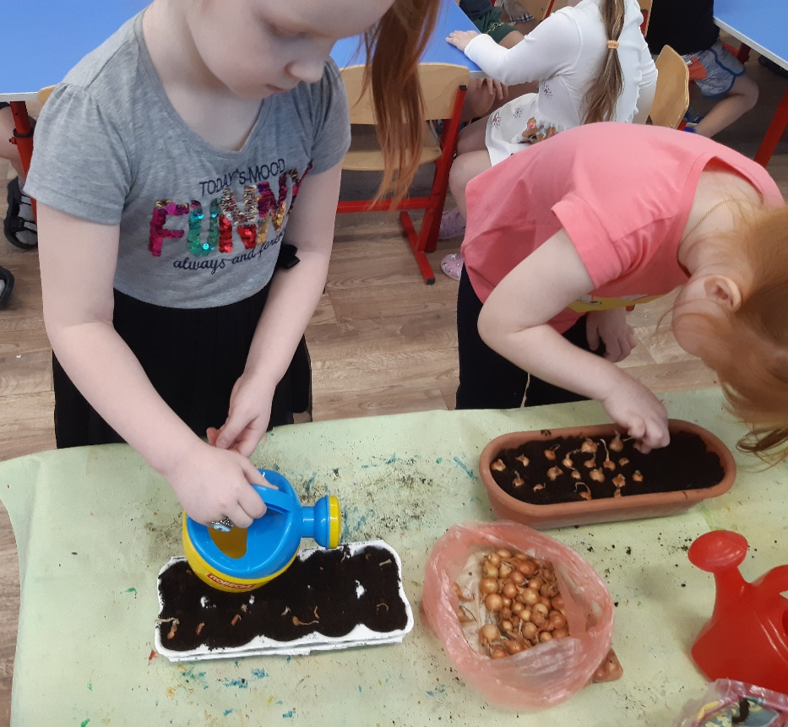
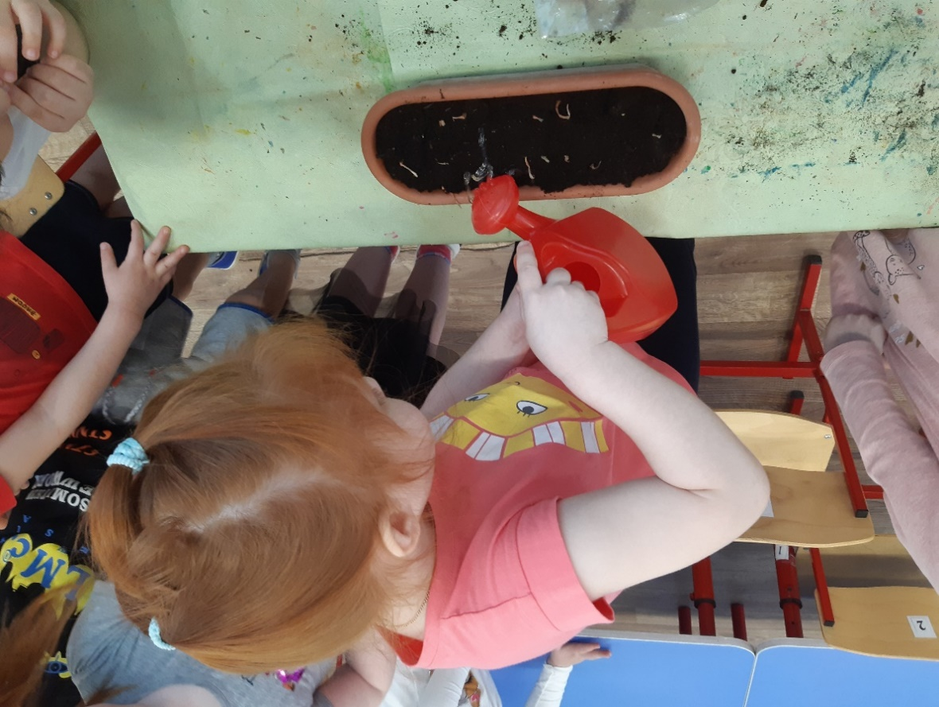
Полив посаженного лука.

Slide 8
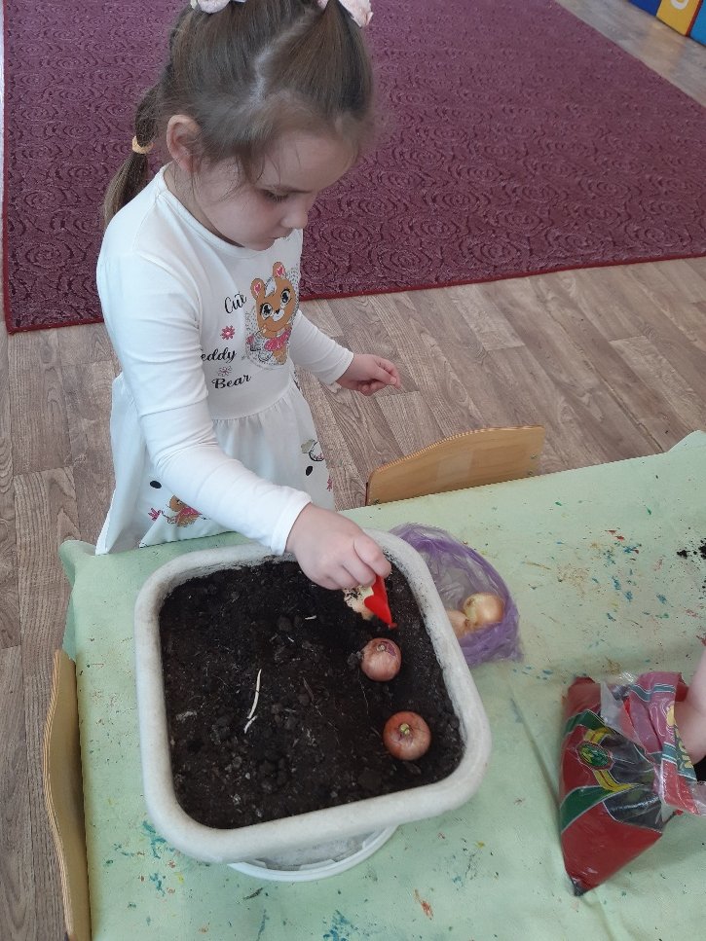
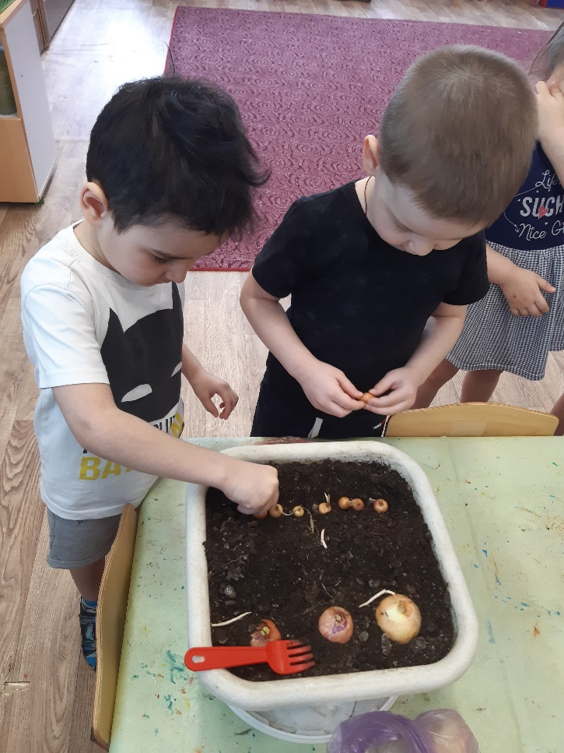
Посадка крупного и мелкого лука.
Наблюдение: какой быстрее будет расти:
большой или маленький.

Slide 9
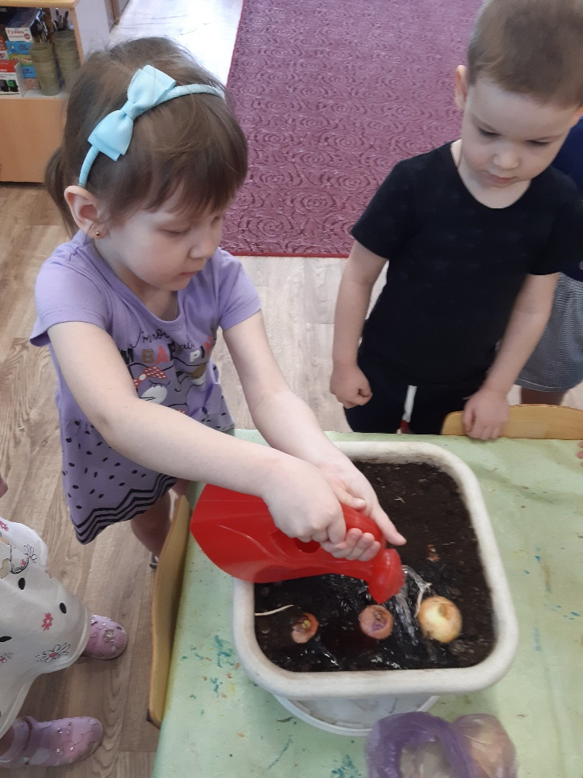
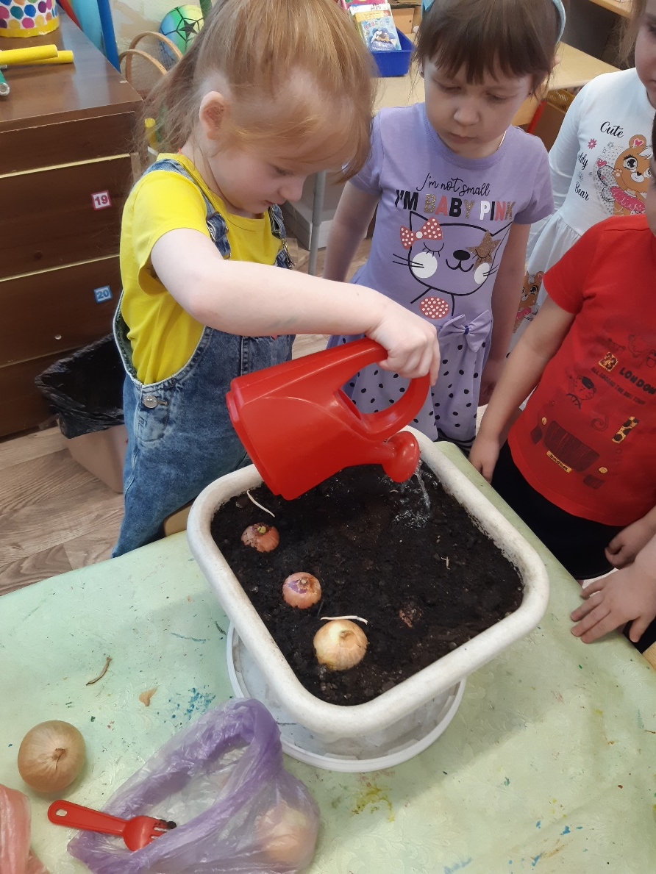
Полив крупного и мелкого лука.

Slide 10
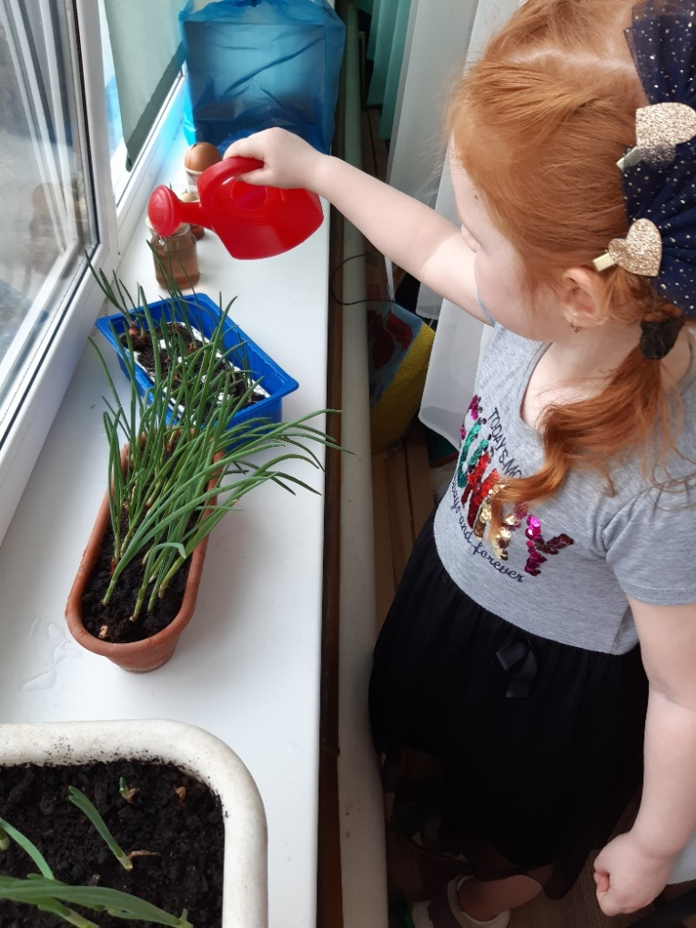
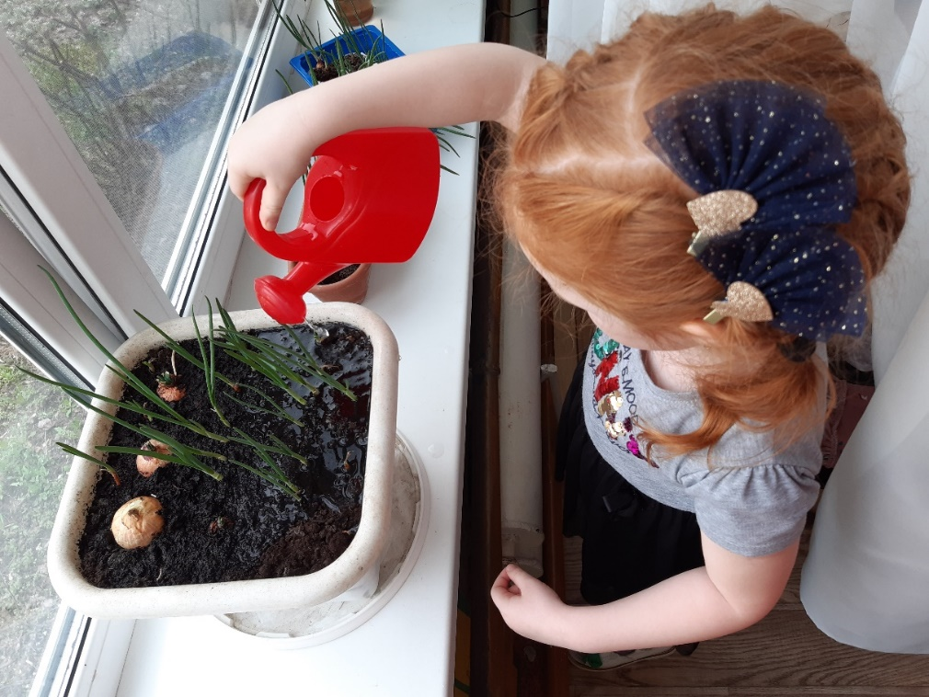
Полив выращенного зеленого лука
Вот на грядке лук зелёный, Ярким солнцем освещенный, Стрелы вытянулись в ряд, Как солдатиков отряд. Знают все, что лук полезен, Витаминами богат, Но немного горьковат. В этом лук не виноват. От природы он такой, Очень скромный и простой. Ешьте все зелёный лук, Он здоровью верный друг!
Тесленко А.

Slide 11
Вывод: в результате проекта дети научились сажать лук и ухаживать за ним. Узнали о свойствах и пользе лука, о разновидностях лука. Познакомились с разными условиями прорастания лука. Научились сравнивать, анализировать, делать выводы. Научились выполнять индивидуальные и коллективные поручения, видеть результат своего труда. Предполагаемый результат проекта достигнут, продукт (огород на подоконнике) получен.
Заключение
Наш проект подтвердил, что и в дальнейшем необходимо способствовать слиянию ребенка с природой, формировать эстетическое отношение к ней, углублять знания, совершенствовать навыки, поддерживать индивидуальность каждого ребенка. И тогда ребенок проявит интерес к исследовательской, познавательной деятельности, будут самостоятельно и творчески осваивать новые способы исследований для более точного результата.
Данный проект принёс детям удовлетворение и радость от проделанной работы, появился интерес и желание участвовать в других проектах. Некоторые дети, совместно с родителями дома начали проращивать лук дома.

Slide 12
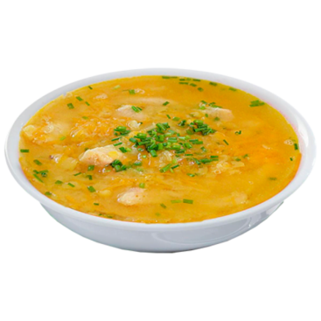
Вырос наш зеленый лучок, теперь его можно нарезать и насыпать
для вкуса в приготовленный суп.
Перья отрастив зеленые…
Перья отрастив зеленые И в земле головку спрятав, От всех бедствий защищенный Так растет наш лук, ребята. Режем мы его в салаты И в зажарки для супов. Лук всегда помочь готов Сделать пищу нам вкуснее, Привлекательней сумеет. Мы растим его, храним, Ведь наш лук не заменим Он помощник нам везде – И в лекарстве, и в еде.

